Slide 1
6 класс
Особенности художественного и разговорного стилей речи
Вы узнаете, каковы особенности разговорного и художественного стилей речи;
научитесь отличать тексты разговорного стиля от художественных, исправлять стилистические ошибки. )

Slide 2
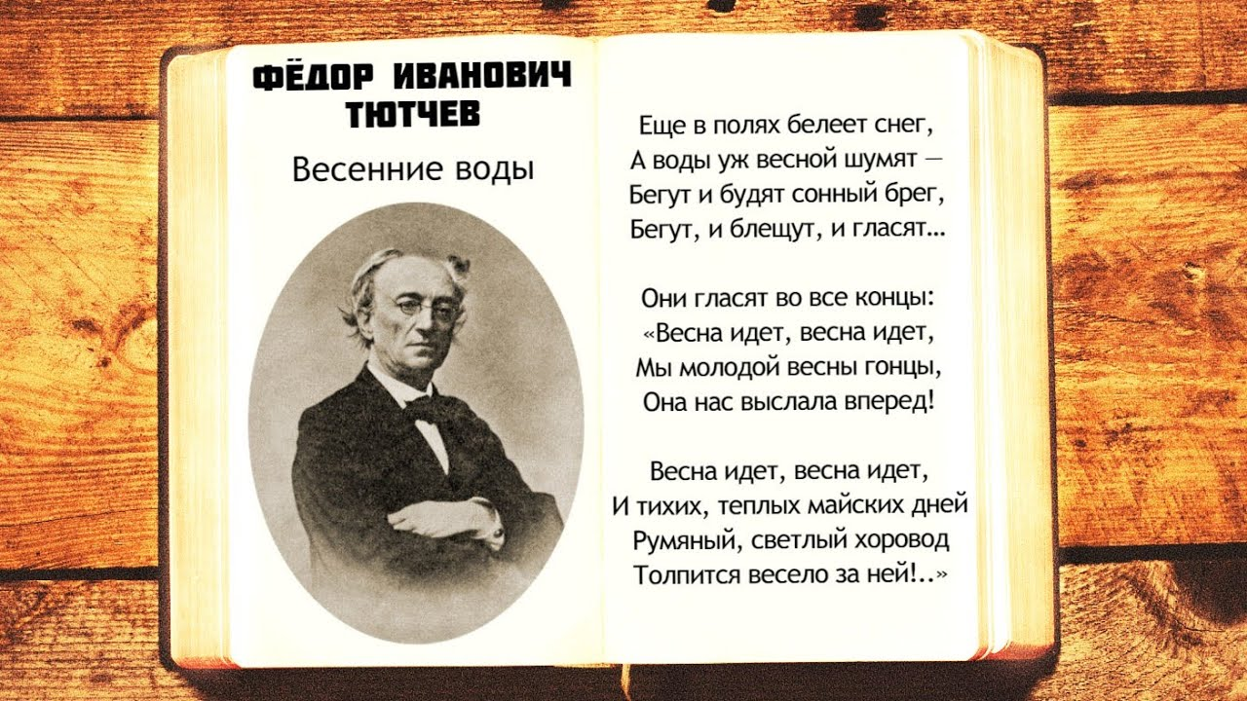
Прочитайте стихотворение. Какая пора года описана в нём? Расскажите, нравится ли вам это время года. Чем?

Slide 3
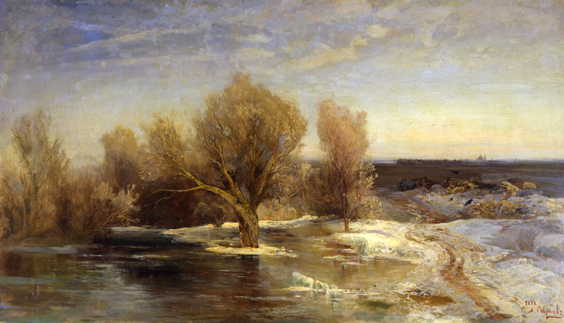
Рассмотрите репродукцию картины А. Саврасова «Весна». Сравните приметы весны, о которых говорится в стихотворении и которые передаёт картина. В чём сходство, различия?
А. Саврасов. Весна

Slide 4
Рассмотрите таблицу. Укажите черты сходства и различия между разговорным и художественным стилями.
Разговорный стиль | Художественный стиль
Самый распространённый среди других стилей, так как используется в быту, в семье, при неофициальном общении. | Используется в языке художественной литературы.
Основная роль - общения. | Основная роль - эстетическая.
Богатая интонация, использование мимики, жестов. | Высокая эмоциональность и оценочность, выразительность речи.

Slide 5
Возможно нечёткое произношение слов: чек (вместо человек), здрасъте (вместо здравствуйте), тада (вместо тогда). | Использование образов, метафор (солнце улыбнулось, весна шумит, лес проснулся).
Существует чаще в виде диалога; многие слова пропускаются и «угадываются» из контекста: - Сколько вам билетов? -Два. В каком ряду? В первом. | Существует чаще в форме монолога.
Использование разговорной и просторечной фразеологии (точить лясы, сунуть нос, разевать рот, ловить гав). | Может использоваться разговорная и просторечная лексика и фразеология.
Свободный порядок слов (В школу иду. Завели они собаку недавно.) | Варианты авторского порядка слов разнообразны, подчинены общему замыслу.

Slide 6
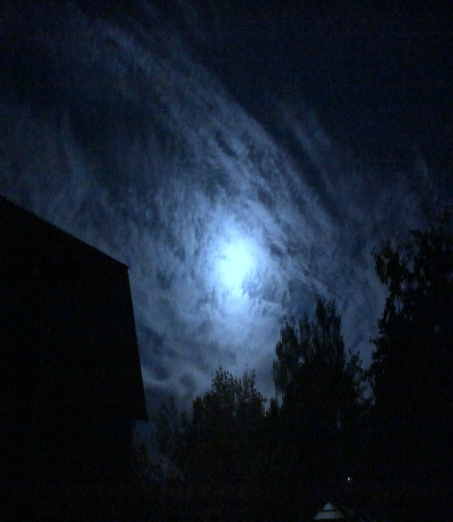
Прочитайте текст. Озаглавьте его.
В каком стиле он написан?
Было уже часов десять вечера, над садом светила полная луна... И теперь Наде - она вышла в сад на минутку - видно было, как в зале накрывали на стол для закуски, как в своём пышном шёлковом платье ходила бабушка; отец Андрей говорил о чём-то с матерью Нади, Ниной Ивановной, и теперь мать при вечернем освещении сквозь окно почему-то казалась очень молодой..

Slide 7
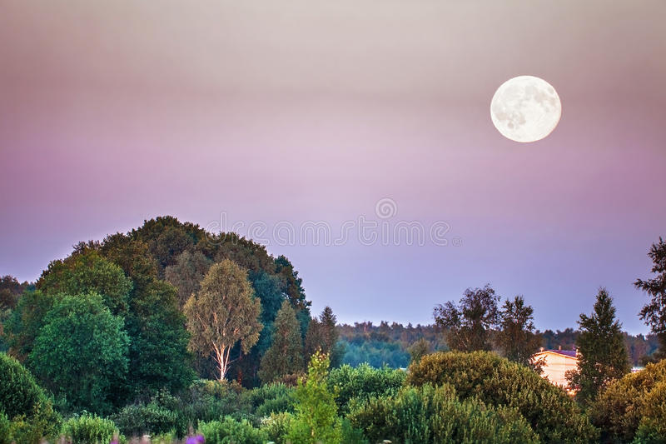
В саду было тихо, прохладно, и тёмные спокойные тени лежали на земле. Слышно было, как где-то далеко, очень далеко, должно быть, за городом, кричали лягушки. Чувствовался май, милый май! Дышалось глубоко, и хотелось думать, что не здесь, а где-то под небом, над деревьями, далеко за городом, в полях и лесах, развернулась теперь своя весенняя жизнь, таинственная, прекрасная, богатая и святая, недоступная пониманию слабого, грешного человека. И хотелось почему-то плакать.
А. Чехов

Slide 8
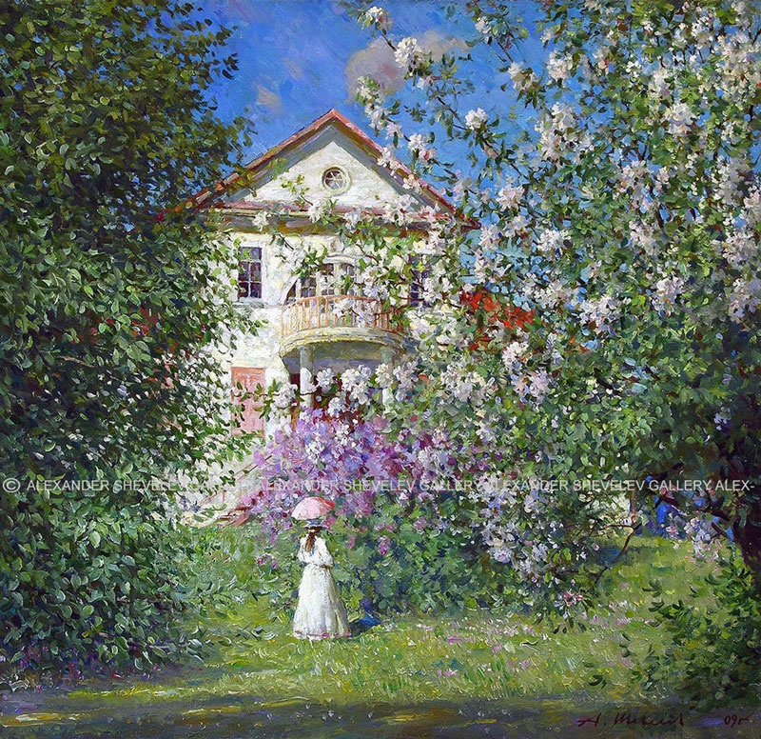
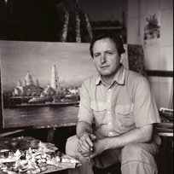
А. Шевелёв.
Весна в усадьбе

Slide 9
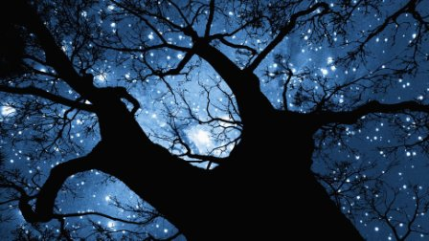
Легко ли по описанию представить себе сад, тишину ночи, состояние девушки?
Использует ли автор разговорную лексику? Почему? Какие средства художественной речи (метафоры, эпитеты, сравнения, синонимы и т.д.) автор использует для описания весенней ночи? Какие из них вы использовали бы для описания репродукции картины А. Шевелёва «Весна в усадьбе»?

Slide 10
Для любознательных
Язык художественной литературы включает всё богатство литературного и общенародного языка: от просторечий до книжной лексики.
Особенно широко представлен в художественной речи разговорный стиль. Это объясняется самой структурой художественных произведений, которые включают в себя формы диалога и монолога.
По Н. Шанскому

Slide 11
Спишите предложения, укажите их принадлежность к разговорному или художественному стилю.
1. Долины грозно потемнели от свинцовой мартовской воды (И. Бунин).
2. Наконец-то наступило утро.
3. Вечер был задумчив и прекрасен (И. Бунин).
4. Страшно большой дождь лил этой ночью.
5. Я сильно испугался грозы.

Slide 12
Запомните!
Разговорные слова не следует смешивать с просторечными, то есть с такими, как, например, пузо, башка, дылда и т.п. Просторечия в отличие от разговорных слов не входят в состав литературного языка.
Подберите к данным просторечным выражениям разговорные.
Лопать бутерброд, разбазаривать деньги, жарить на гармошке, трещать по телефону.

Slide 13
Домашнее задание ( по выбору )
А. Составьте и запишите предложения с данными словосочетаниями в художественном стиле речи: звонкая весна, весёлое лето, золотая осень, сердитая зима.
Б. Составьте и запишите предложения в разговорном стиле с данными словами: весна, лето, осень, зима.

Slide 14
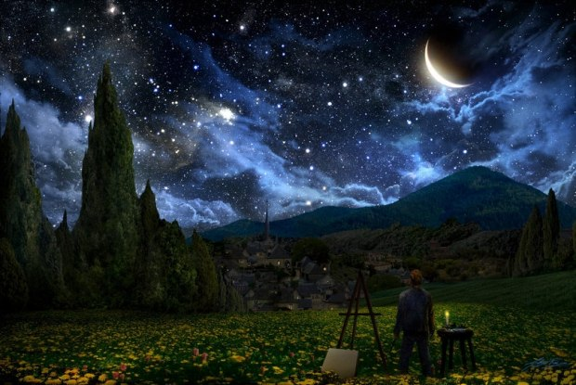
По учебнику:
Полякова Т.М. Русский язык (2-й год обуч.) для общеобразоват. учебн. заведений с обуч. на укр. яз. : учеб, для 6-го кл. общеобразоват. учебн. заведений / Т.М. Полякова, Е.И. Самонова, А.Н. Приймак. — 2-е изд. — Киев : Генеза, 2017. — 240 с.

